Slide 1

Název školy | ZÁKLADNÍ ŠKOLA, JIČÍN, HUSOVA 170
Číslo projektu | CZ.1.07/1.4.00/21.2862
Číslo a název klíčové aktivity | 3.2 Inovace a zkvalitnění výuky prostřednictvím ICT
Název DUM: VY_32_INOVACE_II_2_08_Spodoba hlásek
Šablona číslo: II Sada číslo: 2 Pořadové číslo DUM: 09
Autor: Mgr. Jitka Valentová

Slide 2
Anotace: Žáci opakují slova která jinak zní a jinak se píšou.
Očekávaný výstup: Žáci znají druhy vět a vědí, kdy se píše tečka , vykřičník a otazník.
Druh učebního materiálu: prezentace
Typická věková skupina: 7-8 let, 2. třída
Klíčová slova: t-d, b-p, s-z
Pomůcky a materiál: interaktivní tabule
Potřebný čas pro výuku DUM: 45 min
Metodické zhodnocení a popis práce s digitálním učebním materiálem:
Žáci postupují podle interaktivní tabule, hravou formou upevňují učivo.
Podle návodu prezentace vymýšlí druhy vět a píšou je na papír, který dostanou na začátku hodiny.

Slide 3

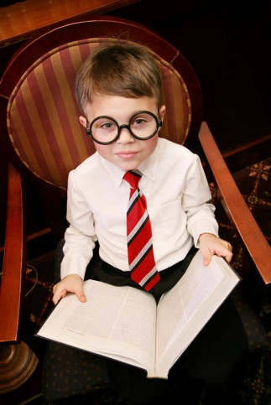

Filip
Anička
Hlásky, co jinak slyšíme a jinak píšeme.
Ta čeština je složitá!

Slide 4

Když nevíme, které písmeno napíšeme na konci slova, poradíme si jiným tvarem.
Tak si řekneme, že v pití máme hodně ledu.
A nám Čechům je to hned jasné.
Například -led.

Slide 5



Jasně, dovezu!
No a je tam Z.
Příklad.
“Dovez ty knihy do knihovny!“
To je snadné, že.
Musíme však vymyslet takový tvar, aby nám to bylo hned jasné!

Slide 6
Včelí me_ je dobrý.
Hodně medu.
Ježibaba má je_.
Hodně jedu.
Zale_ pod deku.
Já zalezu.
Le_ v letadle byl krátký.
Hodně letu.
Usma_ koblížky.
Já smažím.
V zimě je mrá_.
Hodně mrazu.
V ZOO je medvěd.
Hodně medvědů.

Slide 7
Doplňte a napište si do sešitu!
obě-
nů-
d
b
ž
svě-
t
du-
dě-
d
d
zu-
mrá-
z
stra-
ch
ch
b
me-
hra-

Slide 8
Ještě trochu!
d
hne-
nů
b
ž
t
hrá-
du-
potí-
d
ž
zu-
rá-
ch
d
stra-
ch
b
pra-
hra-

Slide 9





Chválím!
Výborně!

Slide 10

Tak tohle mě ve škole čeká?

Slide 11




Slide 12
Použité zdroje:
Otevřená galerie Microsoft Office
www.microsoft.office.com

